Slide 1
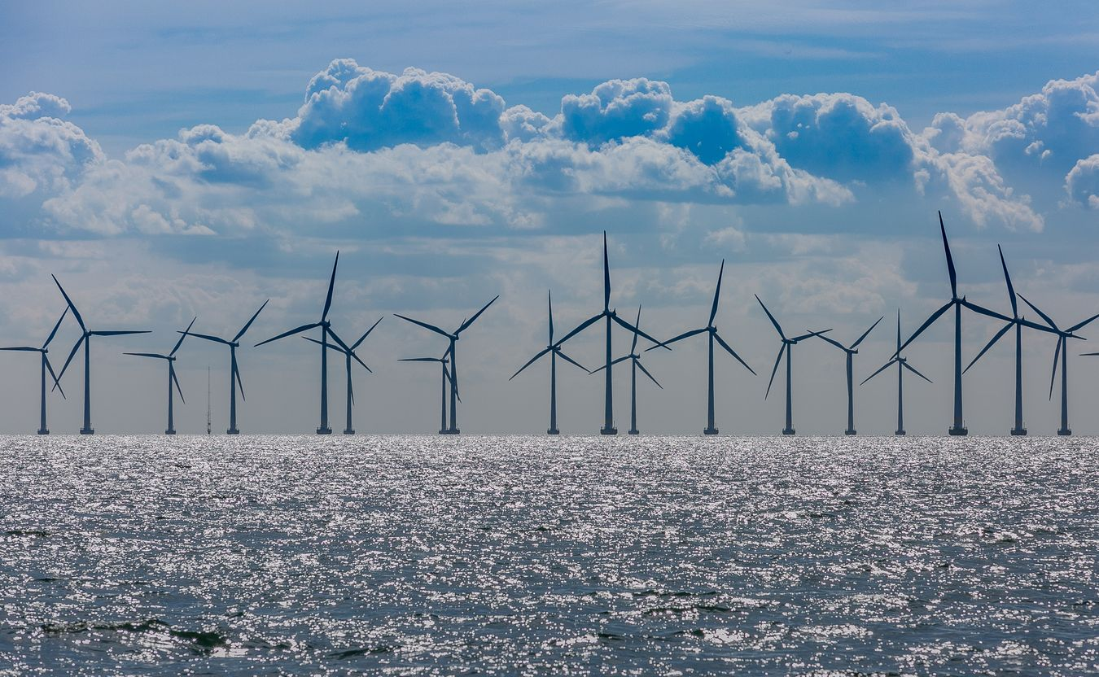
Elektrownie wiatrowe – energia przyszłości

Slide 2
Wprowadzenie – informacje dla uczniów
Dziś będziemy pracowali metodą Web Quest.
Przygotowane zajęcia zajmą około 12 godzin i pozwolą się wam zapoznać możliwościami produkcji zielonej energii. Przyglądniemy się jak działają elektrownie wiatrowe, gdzie się je buduje, jaką produkują moc zielonej energii.
Waszym zadaniem będzie zaprezentowanie klasie w formie prezentacji multimedialnej informacji o produkcji energii odnawialnej z wiatru. Każda grupa będzie pracowała nad takim samym tematem i dzięki temu mam nadzieję zdobędziemy wspólnie zintensyfikowaną wiedzę na temat pozyskiwania zielonej energii dzięki elektrowniom wiatrowym.
WQ jest przeznaczony dla uczniów z deficytami słuchu, kształcących się w szkołach branżowych o profilu budowlanym.
Będziecie pracowali w grupach, by nauczyć się współpracy i mieć okazje do wymiany swoich spostrzeżeń z kolegami.

Slide 3
Wprowadzenie – informacje dla nauczyciela
Sugerowany czas na realizacje WQ:
Uczniowie nad realizacją procesu będą pracowali 12 godzin lekcyjnych
Kryteria oceny:
Ocenie podlegać będzie stopień wyczerpania tematu, należy przygotować i ukierunkować uczniów na odpowiednią wiedzę, która zapewni maksymalną ocenę (5). Przekroczenie tego poziomu – ocena 6.
Ewaluacja:
Nauczyciel pomoże uczniom przeanalizować treści wspólnie z nimi, aż do momentu ich zrozumienia przez uczniów. Będzie służyć im pomocą, radą, wyjaśnieniami, a nie gotowymi rozwiązaniami. Taka metoda będzie dobrą formą wdrażania do samodzielnego działania i twórczego myślenia.

Slide 4
Nauczyciel powinien dokładnie przeanalizować treści wspólnie z uczniami, aż do momentu ich zrozumienia przez uczniów. Powinien jednak bardziej służyć im pomocą, radą, wyjaśnieniami, a nie gotowymi rozwiązaniami. Taka metoda będzie dobrą formą wdrażania do samodzielnego działania i twórczego myślenia.
Podział na grupy może być dokonany według różnych kryteriów, np. ze względu na możliwości poznawcze uczniów, ich umiejętności, zainteresowania, tak aby „równo” rozłożyć siły w poszczególnych grupach.
Nauczyciel może pomagać uczniom, gdy pracują w grupach zadając im pytania naprowadzające. Należy pamiętać, że uczą się oni nowego sposobu pracy (procesu).

Slide 5
Nauczyciel powinien podawać uczniom konkretne informacje dotyczące oceny ich osiągnięć, zarówno w czasie pracy grupowej, jak i przy podsumowaniu wyników.
Czas na realizację projektu powinien być dostosowany do możliwości uczniów. Nie jest z góry narzucony.
Jako formę wyróżnienia i pozytywnego wzmocnienia proponuje się zaprezentowanie prac uczniów przygotowując najciekawsze zdjęcia z przedstawionych prezentacji w formie wystawy.

Slide 6
ZADANIE
Będziecie pracować w czterech grupach. Każda z grup przygotuje prezentacją opisującą technologię na jakich zasadach pracują elektrownie wiatrowe, gdzie buduje się tego typu budowle, jaką moc są w stanie wygenerować, jakie są korzyści z pozyskiwania zielonej energii. Postarajcie się, by Wasza prezentacja pozwoliła odbiorcom na wyrobienie sobie zdania co do rozwiązań przez Was przedstawionych.
Waszym zadaniem będzie zebrać materiał dokumentalny na temat wybranej przez Was elektrowni czy farmy wiatrowej. Opiszcie jakie powinna taka elektrownia spełniać parametry, jakie są koszty budowy takiej inwestycji, jakich materiałów używa się do budowy elektrowni wiatrowej, czy są jakieś przeciwwskazania do budowy tego typu obiektów.

Slide 7
W swojej prezentacji:
Opiszcie wybraną przez Was elektrownię wiatrową pokazując np. jej zdjęcia.
Opiszecie dokładną lokalizację elektrowni
Spróbujcie opisać z jakich materiałów została zbudowana została zbudowana oraz jakie posiada parametry wytwórcze zielonej energii
Określcie jaka jest moc produkowanej energii i na jakie potrzeby taka moc jest wystarczająca.
Znajdźcie materiały dotyczące największych elektrowni wiatrowych i spróbujcie określić parametry takich elektrowni
Wykonajcie prezentację multimedialną zawierającą najwięcej przydatnych i ciekawych informacji dotyczących elektrowni wiatrowych

Slide 8
Na koniec procesu wspólnie w drodze dyskusji zastanowimy się czy budowanie elektrowni wiatrowych jest potrzebne i opłacalne, jakie są przeciwwskazania do budowy elektrowni wiatrowych, jakie są korzyści z budowy tego typu obiektów. Zwieńczeniem zadania będzie zaprezentowanie Waszych obserwacji w formie prezentacji multimedialnej, w której zawrzecie swoje przemyślenia. Dzięki temu, że wszystkie grupy będą pracowały nad tym samym tematem, mam nadzieję, że dowiemy się bardzo wielu ciekawostek i precyzyjnych informacji na temat pozyskiwania ekologicznej energii dzięki budowie elektrowni wiatrowych.
Podczas zajęć oceniane będzie:
Zaangażowanie w prace grupy.
Jakość prezentacji.
Wkład w dyskusję.

Slide 9
PROCES
Etap 1
W oparciu o prezentacje nauczyciela, zapoznanie klasy z tematyką dotyczącą budowy elektrowni wiatrowych
Jej celem jest też wskazania źródeł wiedzy.
Etap 2
Podzielenie klasy na grupy. Każda z nich opracuje jedną prezentację na ten sam temat.
Omówienie z grupami przydzielonego im tematu. Pomoc w zaplanowaniu pracy.
Prezentacja nauczyciela ma naprowadzić uczniów na poprawne tezy, jakie powinni zawrzeć w swojej pracy.
Omówienie oczekiwanej zawartości prezentacji w kontekście wybranej elektrowni wiatrowej.
Prezentacje zostaną zaprezentowane na forum klasy i będą punktem wyjścia do późniejszej dyskusji.

Slide 10
PROCES
Etap 3
Poszukiwanie informacji technicznych na temat wybranej elektrowni wiatrowej– budowa bazy wiedzy. Może być wykonywana indywidualnie.
Uczniowie przygotowują prezentację zgodnie ze wcześniejszymi ustaleniami.
Praca nad prezentacją musi być prowadzona w grupie.
Etap 4
Prezentacja przygotowanych materiałów.
Dyskusja uczniów (moderowana przez nauczyciela) nad przedstawionymi prezentacjami. Poszukiwanie odpowiedzi na pytanie, czy elektrownie wiatrowe to energia przyszłości
Wspólne systematyzowanie wiedzy na temat korzyści i wad wynikających z budowy elektrowni wiatrowych.
Nauczyciel powinien służyć rada odnośnie zawartości merytorycznej i estetycznej prezentacji.

Slide 11
PROCES
Etap 5
Ocena uczniów na podstawie ich zaangażowania
Omówienie wniosków i korzyści z realizacji WQ.

Slide 12
Etap 1 1h
Etap 2 1h
Etap 3 4h
Etap 4 4h
Etap 5 2h

Slide 13
Elektrownie wiatrowe Rosnące ceny energii oraz potrzeba ochrony klimatu i redukcji gazów cieplarnianych spowodowały, że intensywny rozwój odnawialnych źródeł energii, w tym energetyki wiatrowej, został uznany za globalny priorytet gospodarczy. Energetyka wiatrowa na świecie jest obok fotowoltaiki jednym z najszybciej rozwijających się obszarów OZE. Elektrownia wiatrowa to zespół urządzeń produkujących energię elektryczną za pomocą turbin wiatrowych. Energia uzyskana w ten sposób uważana jest za jedną z najbardziej ekologicznych ze względu na fakt, że jej produkcji nie towarzyszy spalanie żadnego paliwa (oczywiście pomijając nakłady energetyczne związane z wybudowaniem takiej elektrowni). Wiatr jest w zasadzie niewyczerpanym, darmowym i szeroko dostępnym źródłem energii, a jego wykorzystanie w produkcji energii to doskonały sposób na redukcję gazów cieplarnianych, poprawę bilansu i bezpieczeństwa energetycznego. Elektrownie wiatrowe nie zmniejszają zasobów naturalnych, nie obniżają jakości środowiska naturalnego. Pozwalają na osiąganie korzyści ekologicznych, gospodarczych i społecznych. Odnawialne źródła energii, w tym energia pochodząca z wiatru, wpisują się w cele polityki energetycznej w zakresie ochrony środowiska i zrównoważonego rozwoju.

Slide 14
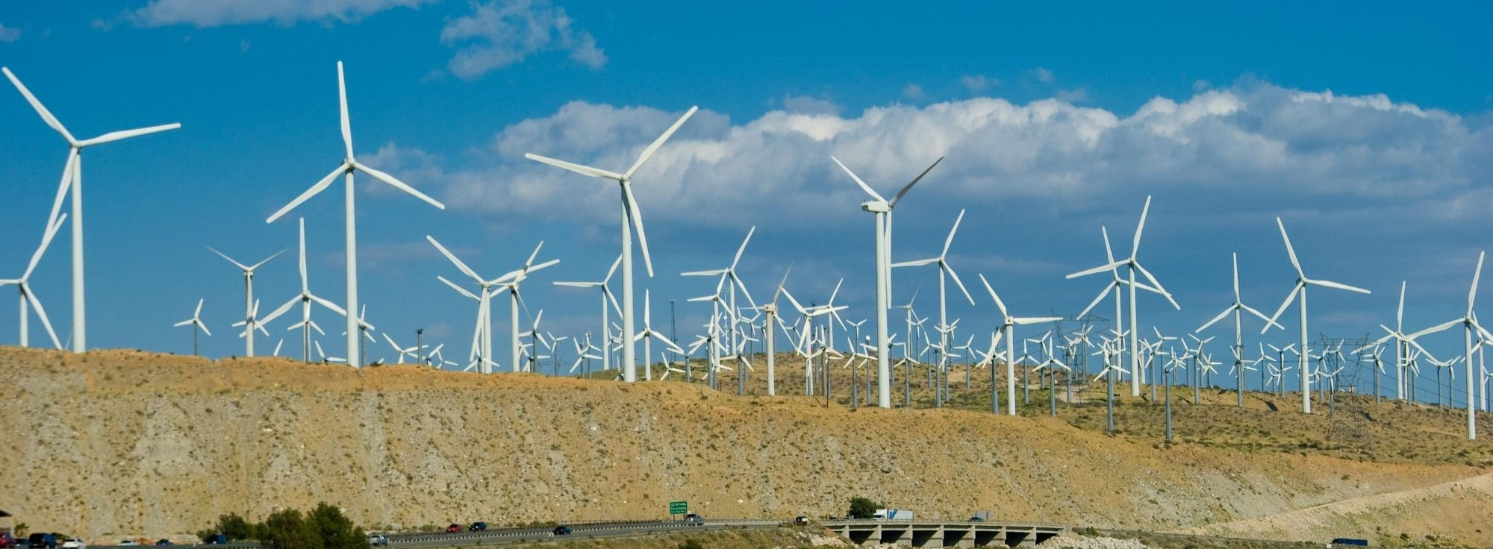
Jak działa elektrownia wiatrowa?
Produkcja energii elektrycznej w elektrowni wiatrowej odbywa się za pośrednictwem turbin wiatrowych napędzanych energią wiatru. Gdy wiatr trafia na opór w postaci łopaty turbiny, energia kinetyczna wiatru przekształcana jest w energię mechaniczną w postaci ruchu obrotowego wirnika. Energia ta przenoszona jest za pomocą wału i przekładni do generatora, który przekształca ją w energię elektryczną. Im większy generator, tym więcej energii wiatru zamieni na energię elektryczną. Każdy wiatrak podpięty jest bezpośrednio do sieci energetycznej lub akumulatora, którym oddaje wyprodukowaną energię.
Ile prądu produkuje elektrownia wiatrowa?
Ilość wyprodukowanego przez elektrownię wiatrową prądu zależy między innymi od rodzaju wiatraka, zainstalowanej mocy, efektywności i warunków wiatrowych w miejscu lokalizacji. Zazwyczaj, by poruszyć łopaty wirnika, potrzebny jest wiatr o szybkości ok. 7 km/h. Elektrownia wiatrowa wytwarza energię, kiedy szybkość wiatru zawiera się w przedziale od 7 do 100 km/h, powyżej tej prędkości wirnik się wyłącza. W praktyce jedna elektrownia wiatrowa o mocy 2 MW produkuje rocznie ponad 4 GWh energii, co pokrywa zużycie energetyczne ponad 1300 gospodarstw domowych.
Jakie są rodzaje elektrowni wiatrowych?
Elektrownie wiatrowe możemy podzielić na rodzaje, biorąc pod uwagę dwie kategorie: położenie osi obrotu wirnika oraz moc znamionową. Ze względu na położenie osi obrotu wirnika rozróżniamy elektrownie wiatrowe z pionową i poziomą osią obrotu. Ze względu na moc znamionową dzielimy je na mikro, małe i duże elektrownie wiatrowe.

Slide 15
Źródła
https://pl.wikipedia.org/wiki/Elektrownia_wiatrowa
https://www.innogy.pl/pl/duze-przedsiebiorstwa/artykuly/2020/elektrownie-wiatrowe---jak-dzialaja-i-czy-warto-w-nie-inwestowac
https://www.instalacjebudowlane.pl/3535-33-68-elektrownie-wiatrowe--pytania-i-odpowiedzi.html
https://pgeeo.pl/Nasze-obiekty/Elektrownie-wiatrowe
https://wysokienapiecie.pl/29514-najwieksze-turbiny-wiatrowe-jakie-mozna-stawiac-na-morzach/
https://globenergia.pl/magazyn/ile-kosztuje-mikroturbina-wiatrowa/
https://systemy-fotowoltaika.pl/turbina-wiatrowa/
https://www.google.com/search?sa=X&source=univ&tbm=isch&q=Budowa+turbiny+wiatrowej&client=firefox-b-d&ved=2ahUKEwii8crWjKPvAhUfA2MBHRucBwgQjJkEegQIARAB&biw=1366&bih=626#imgrc=bEOhKSTFrvlGVM

Slide 16
EWALUACJA
Liczba punktów | 2 | 3 | 4
Zawartość merytoryczna pracy | Praca słaba pod względem merytorycznym. Brakujące elementy. | Praca dobra pod względem merytorycznym. Brak lub niewielkie błędy. | Praca bardzo dobra pod względem merytorycznym. Poprawne, ciekawe treści.
Prezentacja pracy | Prezentacja mało czytelna, pobieżna, nie budząca zainteresowania. Brak odpowiedzi na pytania nauczyciela i uczniów. | Prezentacja czytelna, dobra, interesująca. Brak satysfakcjonujących odpowiedzi na stawiane pytania. | Prezentacja ładna, wyczerpująca, budząca zainteresowanie. Poprawne odpowiedzi na pytania sprawdzające nauczyciela oraz pytania innych uczniów.
Wrażenia estetyczne | Praca mało czytelna, nieestetyczna, niestarannie wykonana. Złe rozplanowanie elementów na stronie. | Praca czytelna, estetyczna, staranna. Dobre rozplanowanie elementów na stronie. | Praca estetyczna, czytelna, przejrzysta, zachęcająca do zapoznania się z nią, bardzo staranna. Atrakcyjna pod względem graficznym. Dobre rozplanowanie elementów na stronie. Praca wyróżniająca się.
Zaangażowanie w pracę grupy, umiejętność współpracy. | Brak zaangażowania wszystkich członków grupy w pracę i kreatywną współpracę. Brak zaangażowania w dyskusję podsumowująca WQ | Dobre zaangażowanie w pracę wszystkich członków grupy. Umiejętność współpracy na zadawalającym poziomie. Brak konstruktywnego wkładu w dyskusję. Udział pobieżny. | Pełne zaangażowanie w pracę wszystkich członków grupy. Wzajemne motywowanie się do pracy. Umiejętność współpracy w grupie na wysokim poziomie. Uczeń aktywnie brał udział w dyskusji.

Slide 17
EWALUACJA
16 pkt celujący
15-13 pkt bardzo dobry
12-10 pkt dobry
9-7 pkt dostateczny
6-5 dopuszczający
<5 niedostateczny

Slide 18
Wnioski
Poszerzyliście swoją wiedzę na temat odnawialnych źródeł energii
Poznaliście zasady pozyskiwania energii ekologicznej dzięki wykorzystywaniu elektrowni wiatrowych
Poznaliście technologię wytwarzania energii wiatrowej
Poznaliście zasady budowy turbin wiatrowych
Nauczyliście się sztuki przygotowywania prezentacji multimedialnej oraz zasad budowy makiet budowlanych
Uczyliście się planowania i organizacji własnej pracy.

Slide 19
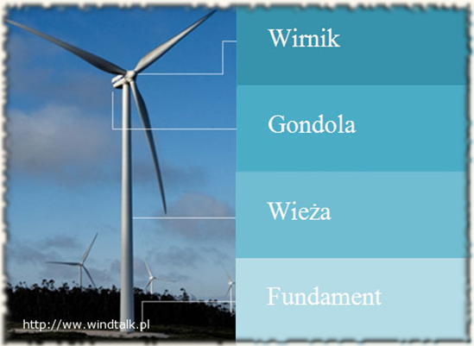
Mieliście okazję wykorzystać zdobytą wiedzę.
Uczyliście się współpracy w grupie i pracy samodzielnej.
Nauczyliście się wykorzystywać Internet jako źródło informacji.
Mogliście Waszą pracę zaprezentować na forum klasy i podzielić się swoją wiedzą i umiejętnościami.

